Slide 1

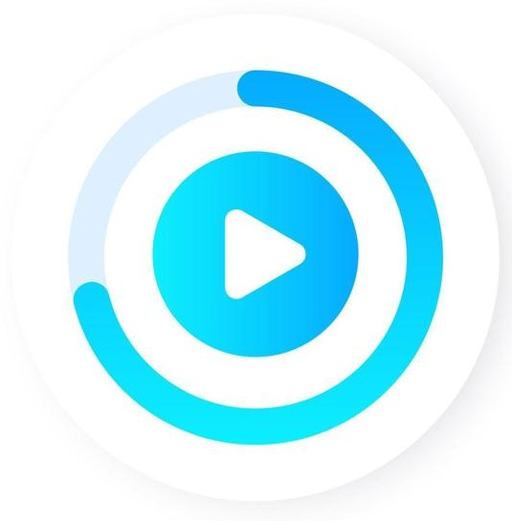
UNINASTREAM
Valerio Mennillo
Dario Riccardi
Giuseppe Spiezia
Anna Varriale

Slide 2

UNINASTREAM
L’obiettivo del progetto del corso di Security System Design è ridurre le vulnerabilità della nostra applicazione e valutarne il livello di sicurezza raggiunto, in riferimento allo standard NIST 800-53r5.
A tal fine è stata realizzata un’applicazione web per lo streaming video, in cui gli utenti possono sottoscrivere un abbonamento o acquistare un video. I video vengono caricati dai gestori video.

Slide 3

UNINASTREAM
L’applicazione permette all’utente di registrarsi e di loggarsi. L’utente loggato può effettuare una ricerca di video in catalogo o visualizzare i video di cui detiene i permessi.

Slide 4
ANALISI DEI REQUISITI
Sono stati analizzati i requisiti della triade CIA:
Confidentiality
Integrity
Availabilty
Inoltre, ne sono stati individuati altri quali
Authentication
Authorization
Accountability
Non repudation

Slide 5
CONFIDENTIALITY
Gli asset da proteggere della nostra applicazione sono i video e i dati sensibili degli utenti, quindi bisogna garantire che a queste informazioni possano accedere solo le entità autorizzate. Per garantire ciò possiamo usare dei protocolli per proteggere le comunicazioni tra le varie entità.

Slide 6
INTEGRITY
Per evitare modifiche e operazioni improprie sui dati da parte di entità non autorizzate, sono state implementate alcune misure di sicurezza quali l’uso della crittografia per lo scambio di dati, la verifica dell’identità degli utenti per accedere alle informazioni ad essi riservate (authentication), la validazione dei dati in input e infine la registrazione delle operazioni degli utenti (non repudation e accountability).

Slide 7

AUTHORIZATION
Una volta che l’utente è stato autenticato, si verificano i permessi che possiede per capire quali operazioni può compiere. Nel caso della nostra applicazione, distinguiamo:
Utente registrato
Gestore video
Amministratore di sistema

Slide 8
AVAILABILITY
Dobbiamo assicurarci che la nostra applicazione sia sempre disponibile per gli utenti, ovvero il sistema deve essere affidabile e capace di eseguire correttamente le proprie funzionalità quando richiesto.

Slide 9
DESIGN
La nostra applicazione è stata realizzata basandoci su un’architettura a microservizi, utilizzando immagini Docker all’interno di Kubernetes:
Per la logica di business (Node.js 18.14.2);
Per la logica di Identity and Access Management (Keycloak 21);
Per la gestione dei segreti (Vault 1.13.2);
Per la gestione delle richieste HTTPS (NginX 1.7.0);
Per la gestione dei certificati (cert-manager v1);
Per la gestione dei dati (MongoDB);
In questo modo isoliamo le responsabilità tra i vari microservizi evitando propagazione di fallimenti.

Slide 10
DESIGN
È stato utilizzato il servizio Let’s Encrypt, per la richiesta dei certificati e il protocollo OAuth2.0 per l’autorizzazione e l’autenticazione con Google.

Slide 11
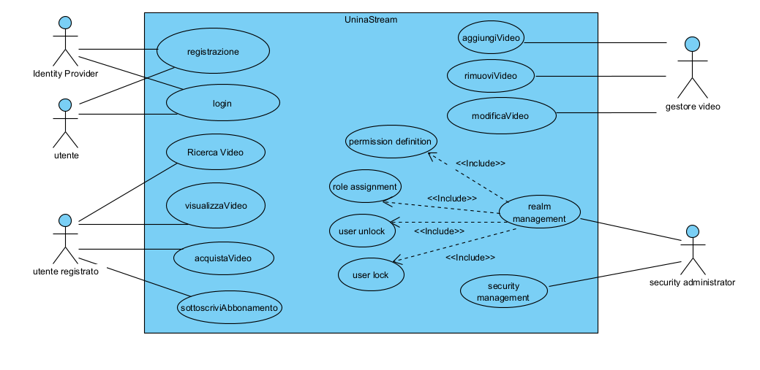
USE-CASE DIAGRAM

Slide 12
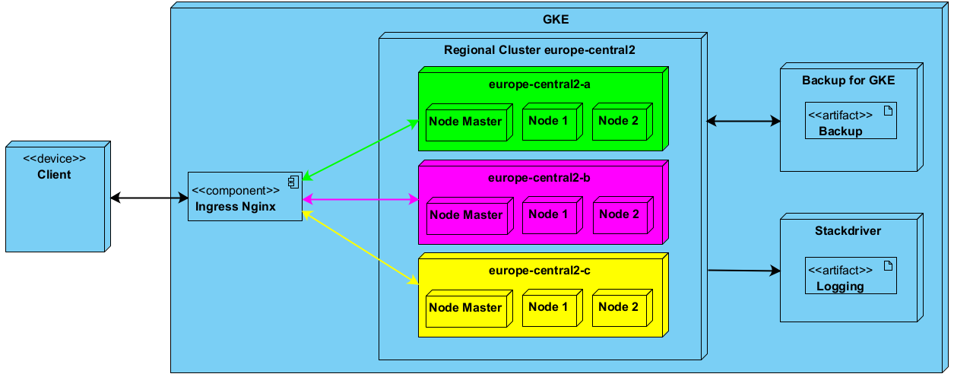
DEPLOYMENT DIAGRAM

Slide 13
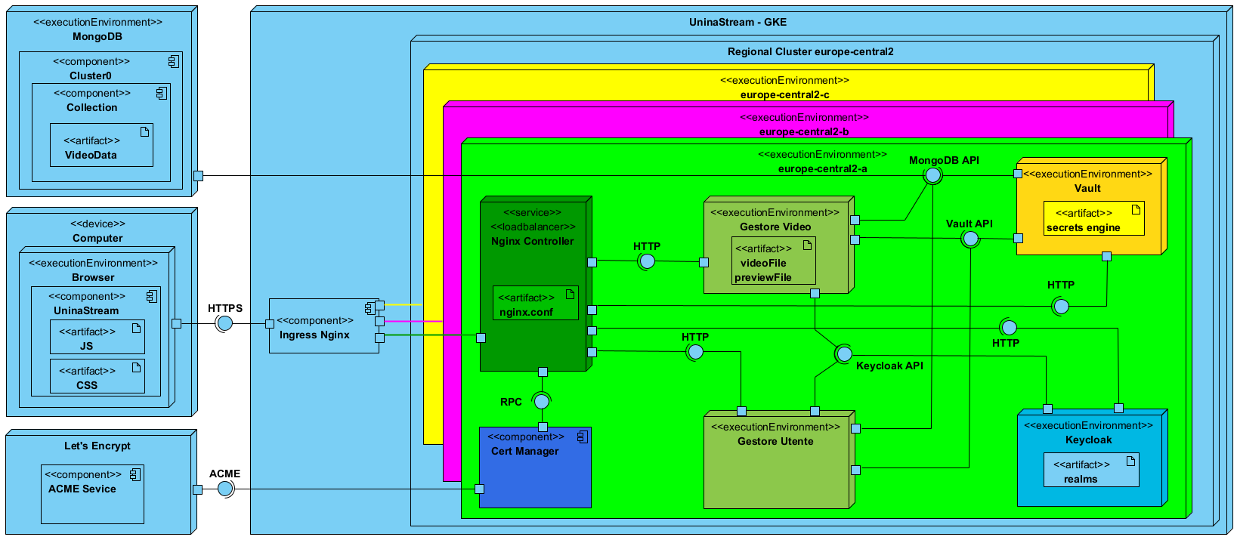
DEPLOYMENT DIAGRAM

Slide 14
SEQUENCE DIAGRAM
Di seguito vengono riportati due sequence diagram. In particolare, vengono riportati i sequence diagram Aggiungi video e Visualizza video. Vengono evidenziate le procedure di login e logout dell’utente.

Slide 15
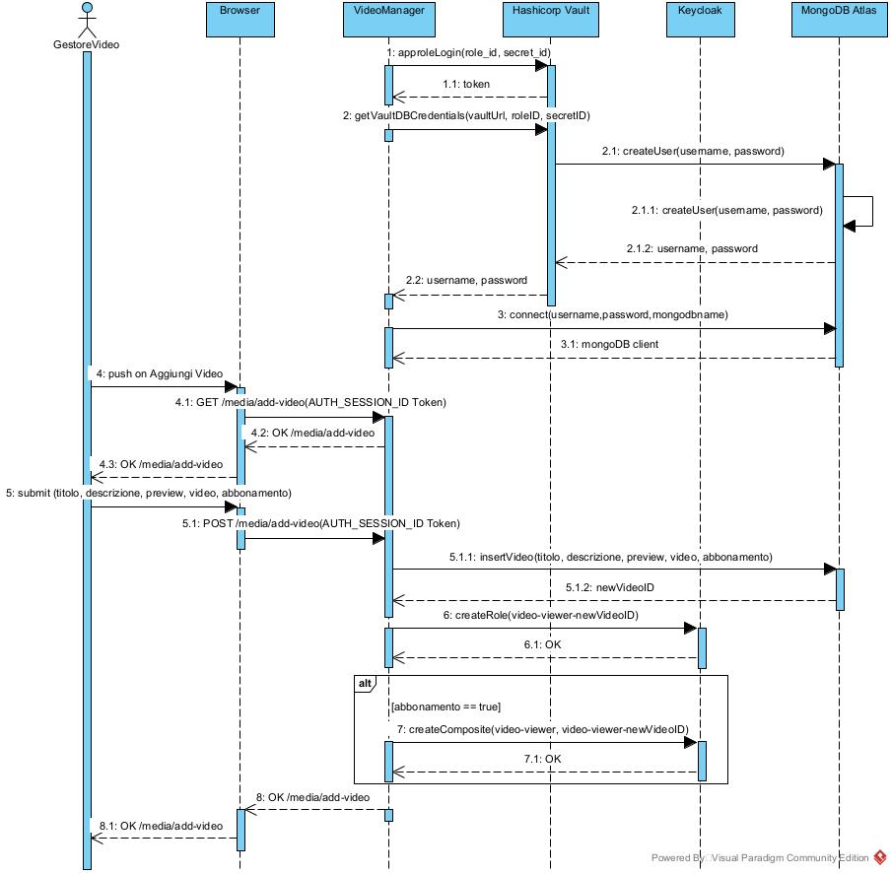
AGGIUNGI VIDEO

Slide 16
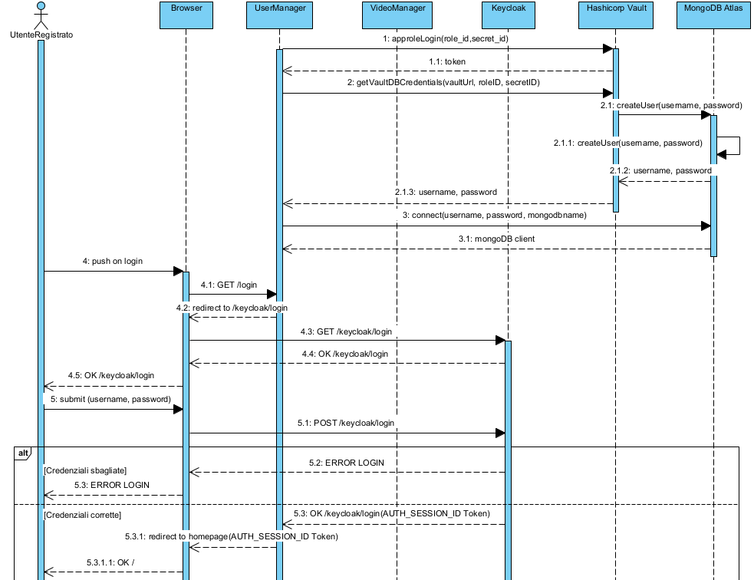
VISUALIZZA VIDEO

Slide 17
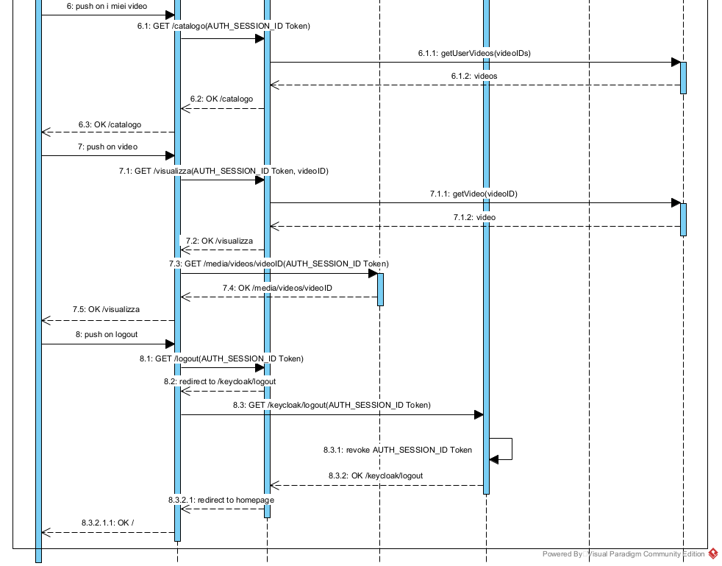
VISUALIZZA VIDEO (2)

Slide 18
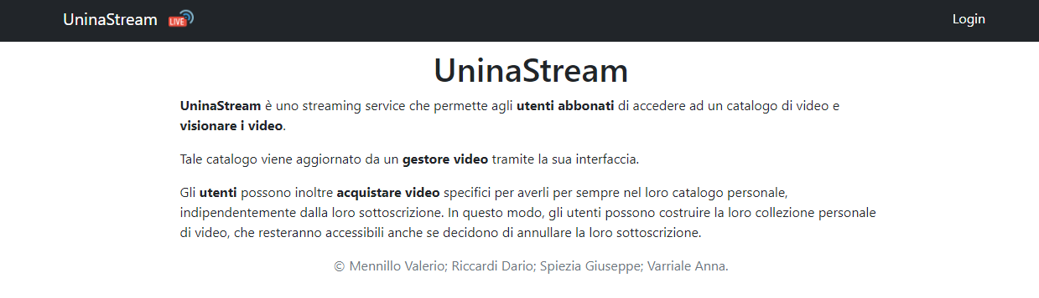
Home Page

Slide 19
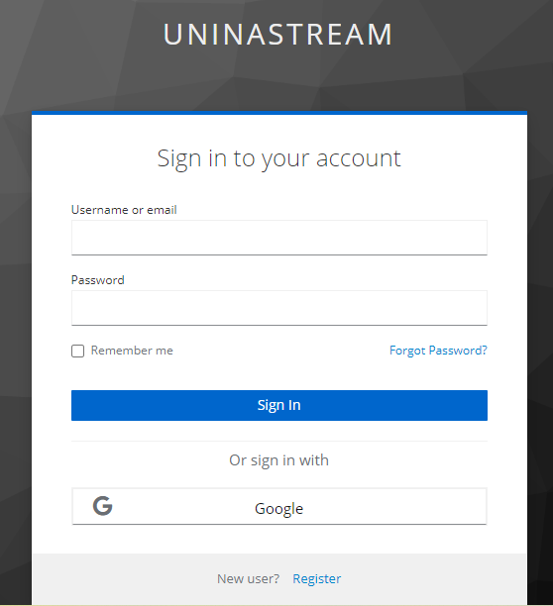
Login Page

Slide 20
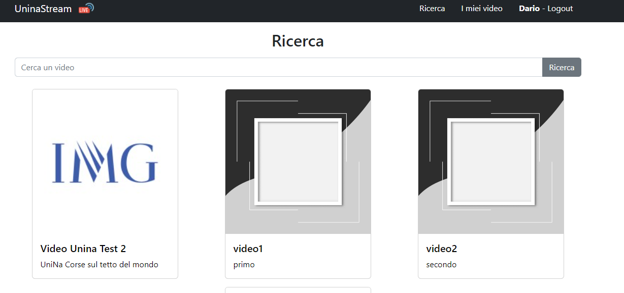
UTENTE - Ricerca Video

Slide 21
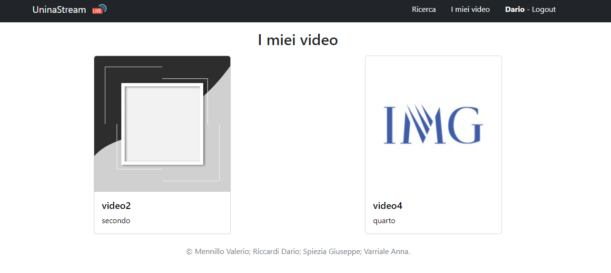
UTENTE - I miei video

Slide 22
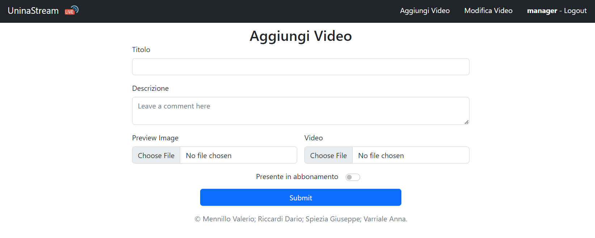
GESTORE VIDEO - Aggiungi video

Slide 23
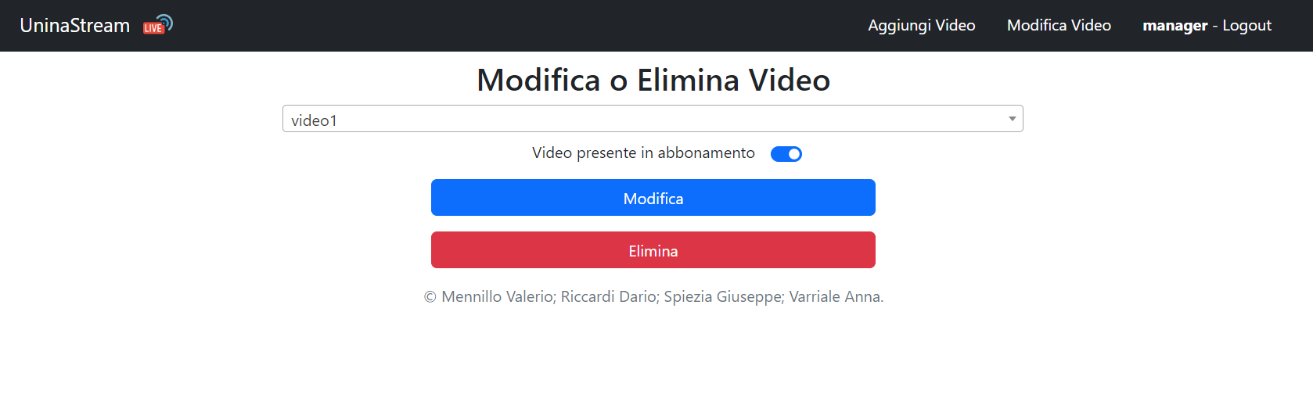
GESTORE VIDEO – Modifica Video

